Slide 1

TIẾNG VIỆT 3
Tập 1
Tuần 17
Góc sáng tạo: Nghệ sĩ nhỏ

Slide 2


Ấn để đến trang sách

Slide 3



TRẢ BÀI
Em yêu nghệ thuật

Slide 4

Ấn để đến trang sách

Slide 5



VIẾT ĐOẠN VĂN

Slide 6
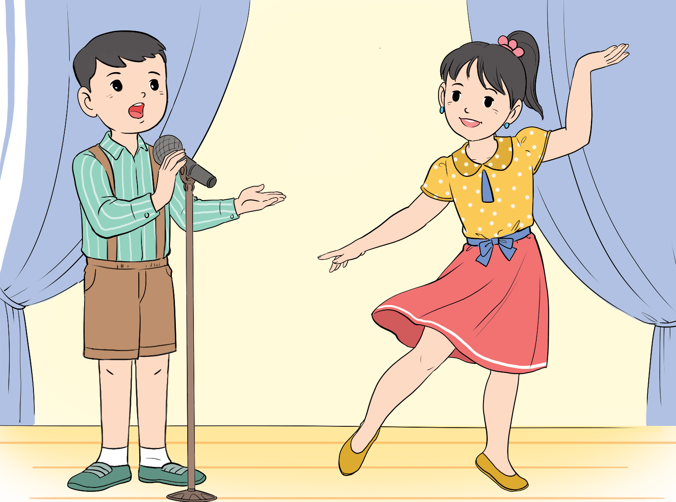
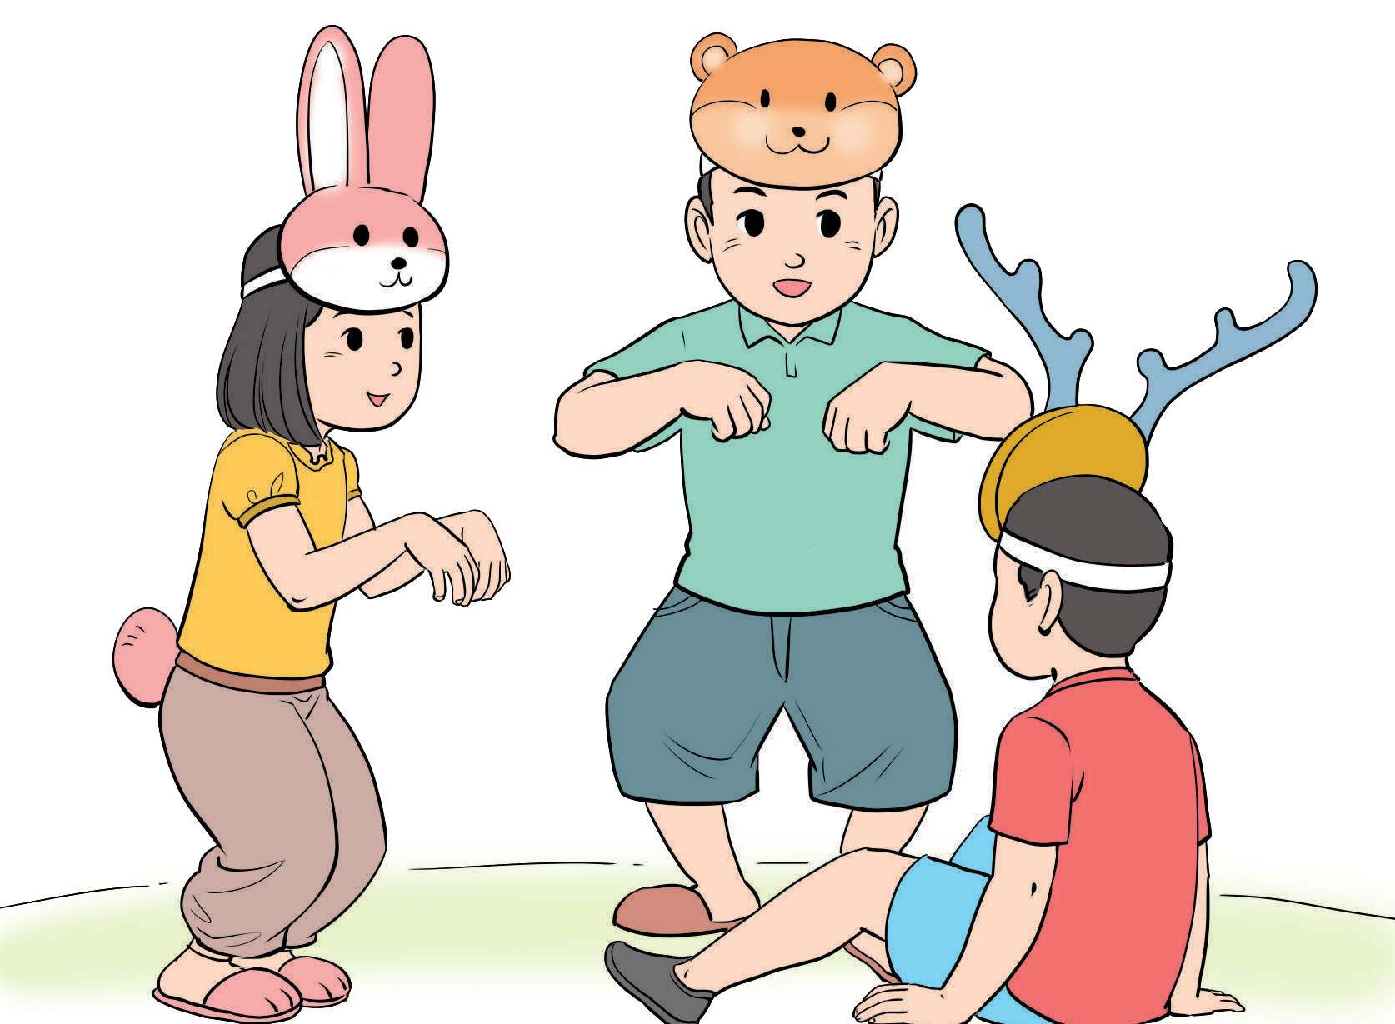
Các em hãy chọn 1 trong 2 đề sau:
Đề 1: Viết đoạn văn giới thiệu tiết mục hát (múa, đóng vai) mà em (nhóm em) đã hoặc sẽ biểu diễn.

Slide 7
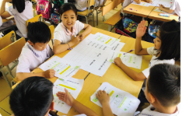
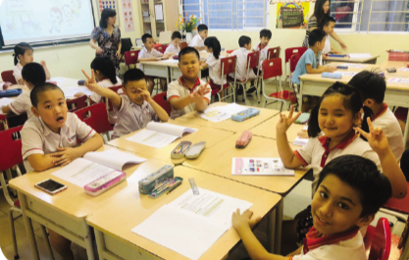
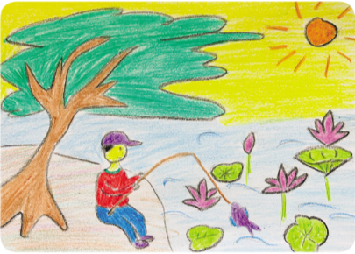
Các em hãy chọn 1 trong 2 đề sau:
Đề 2: Viết đoạn văn giới thiệu tranh (ảnh) em tự vẽ (tự chụp, sưu tầm) về đề tài yêu thích.

Slide 8
Nói về tiết mục phân vai, thể hiện một câu chuyện đã học của nhóm em.
Nhóm em thể hiện câu chuyện gì?
Nhóm em phân vai như thế nào? Em được phân vai gì?
Em có thích vai diễn của em không? Vì sao?
Nhóm em biểu diễn thế nào?
Khán giá hưởng ứng tiết mục của nhóm em thế nào?

Slide 9

BIỂU DIỄN,
GIỚI THIỆU TRƯỚC LỚP

Slide 10
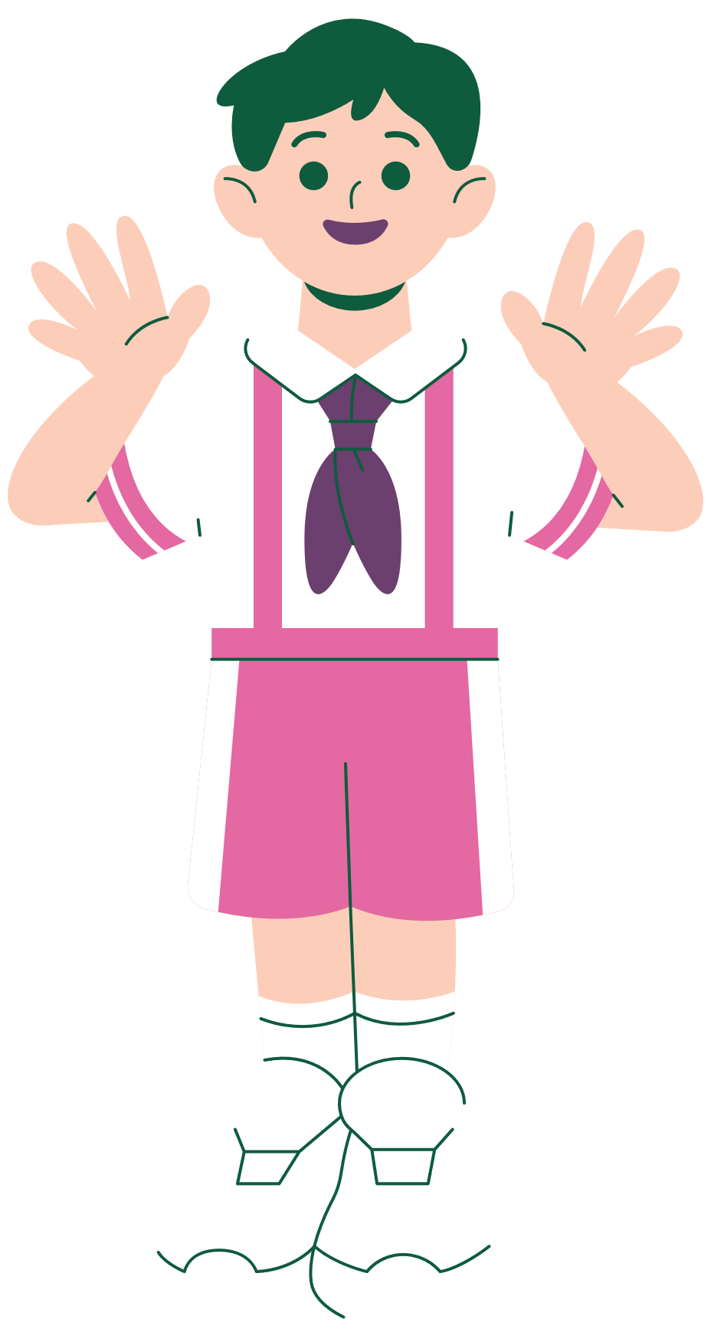
Các em hãy cùng biểu diễn và trình bày các tiết mục đã chuẩn bị trước lớp.
Các em hãy cùng bình chọn tiết mục, lời giới thiệu hay nhất, tranh ảnh đẹp nhất.

Slide 11
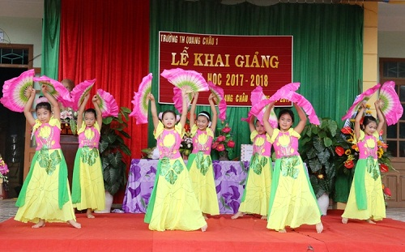
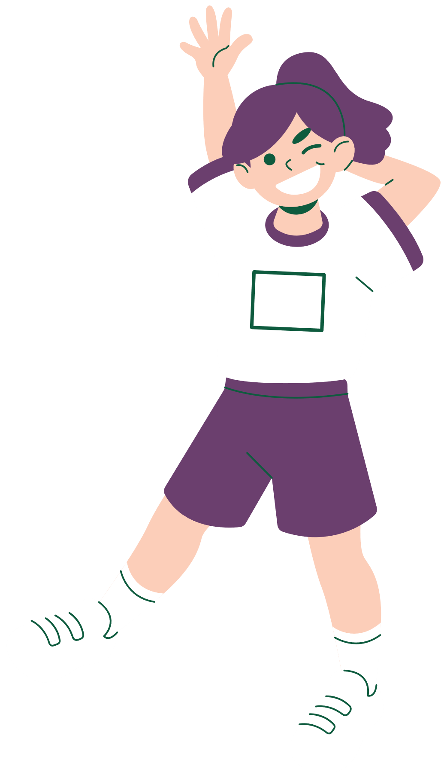
Tham khảo
Kể về tiết mục hát hoặc múa mà em hoặc nhóm em đã biểu diễn:
Trong lễ khai giảng năm học mới, em và các bạn trong lớp đã biểu diễn bài múa “Vui đến trường”. Nhóm múa có 10 bạn, 5 bạn nam, 5 bạn nữ. Các bạn nữ cầm ô múa. Các bạn nam thì nhảy rất sôi động. Bài múa rất hay nhưng khó, nhất là động tác xòe ô. Các thầy cô giáo và các bạn thích bài múa này lắm. Khi chúng em biểu diễn xong, mọi người vỗ tay rất nhiều. Bây giờ xin mời thầy cô và các bạn xem lại tiết mục của chúng em.

Slide 12
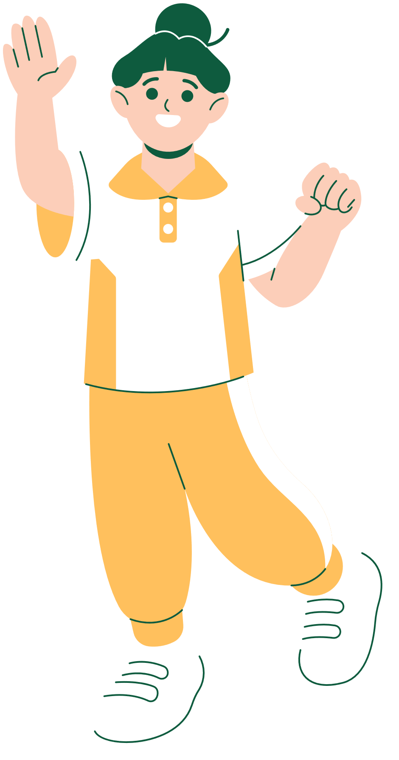
Tham khảo
Kể về tiết mục phân vai, thể hiện một câu chuyện đã học của nhóm em:
Khi học bài đọc 2, nhóm em đã phân vai câu chuyện “Ông lão nhân hậu”. Câu chuyện có 2 nhân vật: một cụ già và một bạn nhỏ. Em được phân vai cụ già. Lúc đầu, em từ chối vì vai cụ già khó lắm, các bạn khác không nhớ chuyện lắm, còn em thì thuộc cả chuyện. Cô giáo và các bạn trong lớp đều khen nhóm em diễn hay, nhất là vai cụ già. Em rất vui. Bây giờ, xin mời cô giáo và các bạn xem lại tiết mục của chúng em.

Slide 13
Tham khảo
Giới thiệu một bức tranh em vẽ về đề tài em yêu thích.
Giới thiệu một bức ảnh em tự chụp về đề tài em yêu thích.
Đây là bức tranh “Câu cá” mà em vẽ tuần trước. Em chọn đề tài “Câu cá” vì em thường đi câu cá với bố em vào ngày cuối tuần. Trong tranh, em vẽ cảnh em đang ngồi câu cá bên ao sen. Trời rất nắng, Mặt trời rực rỡ, nhưng em không nóng vì em ngồi dưới bóng cây rất mát. Bức tranh này có một điều em không thích là hơi ít màu sắc. Đáng lẽ em nên vẽ nhiều màu rực rỡ hơn.
Bức ảnh này em chụp nhóm em trong buổi biểu diễn văn nghệ. Chúng em vừa biểu diễn xong, đang đứng trên sân khấu. Bố em mang máy ảnh đến chụp cho lớp. Em mượn máy ảnh của bố và chụp cho nhóm em. Em nói với các bạn: “Cười lên nào!”. Em thích ảnh này vì bạn nào cũng cười tươi.

Slide 14

Ấn để đến trang sách

Slide 15


Hãy tự đánh giá bản thân theo bảng dưới đây:
Đã biết những gì? | Đã làm được những gì?
a) Ôn chữ viết hoa: M, N. | a) Viết đúng tên riêng và câu có chữ hoa M, N.
b) Từ ngữ về nghệ thuật. | b) Sử dụng từ ngữ về nghệ thuật.
c) Câu cảm. | c) Đặt câu cảm thể hiện thái độ, tình cảm, cảm xúc của bản thân.
d) So sánh âm thanh. | d) Chọn từ ngữ phù hợp để hoàn thành các so sánh.
e) Ôn câu hỏi Vì sao? | e) Hỏi và trả lời câu hỏi Vì sao?
g) Truyện, thơ, văn miêu tả, tin tức, tranh ảnh về nghệ thuật. | g) Kể lại những điều em đã đọc về nghệ thuật, nghệ sĩ; viết đoạn văn giới thiệu một hoạt động nghệ thuật mà em thích.

Slide 16


Slide 17



Để kết nối cộng đồng giáo viên và nhận thêm nhiều tài liệu giảng dạy,
mời quý thầy cô tham gia Group Facebook
theo đường link:
Hoc10 – Đồng hành cùng giáo viên tiểu học
Hoặc truy cập qua QR code

